Slide 1
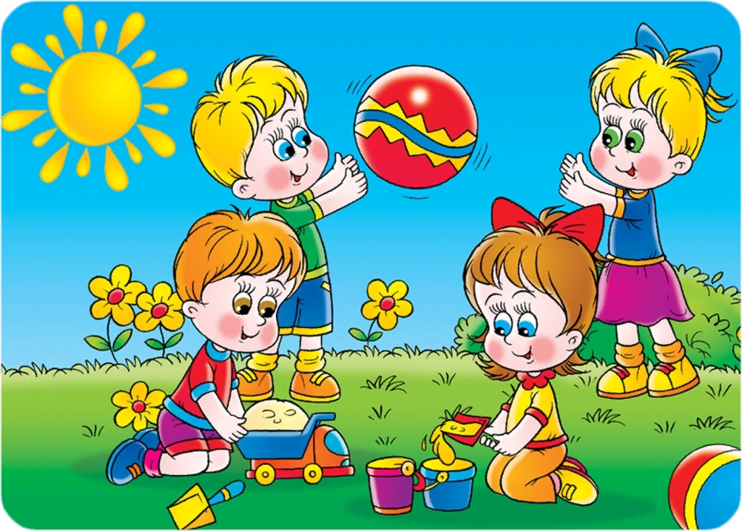
Возрастные особенности детей шестого года жизни
2020 год

Slide 2
Особенности возраста таковы, что дети быстро взрослеют. Психическое и личностное развитие проходит быстрее – они учатся, общаются, быстро запоминают все новое. Это возраст активного развития физических и познавательных способностей ребенка, общения со сверстниками. Игра остается основным способом познания окружающего мира, хотя меняются ее формы и содержание. Дети в этом превращаются в фантазеров. Малыш готов целый день воплощать свои фантазии в реальность. Он верит в чудеса и видит их повсюду. Это очень творческий, волнующий период в жизни вашего ребенка. Только от вас зависит, чтобы его нестандартное логическое мышление и воображение не угасли, развивались.

Slide 3
Использует различные источники информации, способствующие обогащению игры (кино, литература, экскурсии и др.) -Проявляет устойчивый интерес к различным видам детской деятельности: конструированию, изобразительной деятельности, игре. - Проявляет любознательность, интерес к исследовательской деятельности, экспериментированию, проектной деятельности.
«Любознательный, активный»

Slide 4
-Распределяет роли до начала игры и строит свое поведение, придерживаясь роли. -Сопровождает игровое взаимодействие речью, соответствующей и по содержанию , и интонационной взятой роли. - Речь становится главным средством общения. -Может сочинять оригинальные и последовательно разворачивающая истории и рассказывать их сверстникам и взрослым. - Использует все части речи, активно занимается словотворчеством, использует синонимы и антонимы. -Умеет делится с педагогами и другими детьми разнообразными впечатлениями, ссылается на источник полученной информации (телепередачи, рассказ близкого человека, посещение выставки, детского спектакля и т.д.). - Умеет поддерживать беседу, высказывает свою точку зрения, согласие или несогласие с ответом товарища.
«Овладение средствами общения и способами взаимодействия с взрослыми и сверстниками»

Slide 5
- Проявляет умение работать коллективно, договариваться со сверстниками о том, кто какую часть работы будет выполнять. - При возникновении конфликтов в игре решает их при помощи речи: убеждает, доказывает, объясняет. - Может сам или с небольшой помощью взрослого оценивать свои поступки и поступки сверстника. - Соблюдает элементарные общепринятые нормы поведения в детском саду, на улице. - В повседневной жизни сам, без напоминания со стороны взрослого, пользуется «вежливыми» словами.
«Способность управлять своим поведением планировать свои действия на основе первичных ценностных представлений, соблюдающий элементарные общепринятые нормы поведения»

Slide 6
- Владеет элементарными навыками самообслуживания - Ориентируется в окружающем пространстве, понимает смысл пространственных отношения(сверху-снизу, впереди-сзади и т.д.) - Умеет устанавливать последовательность различных событий: что было раньше(сначала), что позже (потом), определять, какой сегодня день, какой был вчера, какой будет завтра. - Способен конструировать по собственному замыслу - Может самостоятельно придумать небольшую сказку на заданную тему. - Умеет самостоятельно находить интересное для себя занятие.
«Способность решать интеллектуальные и личностные задачи(проблемы), адекватные возрасту»

Slide 7
«Имеет первичные представления о себе, семье, обществе, государстве, мире и природе»
-Знает и называет свои имя и фамилию, имена и отчества родителей.
-Знает где работают родители, как важен их труд
-Знает семейные праздники. Имеет постоянные обязанности по дому
-Может рассказать о своем родном городе, назвать улицу на которой живет
-Знает что Россия –огромная многонациональная страна; что Москва - столица нашей Родины. Имеет представление о флаге, гербе, мелодии гимна

Slide 8
В этом возрасте у ребенка сформированы умения и навыки, необходимые для осуществления различных видов детской деятельности. Образовательная область «Здоровье» Умеет быстро, аккуратно одеваться и раздеваться, соблюдает порядок в своем шкафу. Сформированы навыки опрятности, элементарные навыки личной гигиены. Владеет простейшими навыками во время еды. Имеет начальные представления о составляющих здорового образа жизни и факторах, разрушающих здоровье. Образовательная область «Социализация» Договаривается с партнёрами, во что играть, кто кем будет в игре; подчиняется правилам игры. В дидактических играх оценивает свои возможности и без обиды воспринимает проигрыш. После просмотра спектакля может оценить игру актера Умеет оформлять свой спектакль, использую разнообразные материалы.

Slide 9
Образовательная область «Труд»
Самостоятельно одевается и раздевается, сушит мокрые вещи, ухаживает за обувью
Выполняет обязонности дежуроного по столовой
Поддерживает порядок в группе и на участке детского сада
Образовательная область «Безопастность»
Соблюдает элементарные правила безопасного поведения в детском саду
Соблюдает элементарные правила поведения на улице и в транспорте
Различает и называет специальные виды транспорта и объясняет их назначение

Slide 10
Образовательная деятельность «Познание»
Развитие элементарных математических представлений:
Считает в пределах 10
Уравнивает неравные группы предметов двумя способами(удаление и добавления единицы)
Сравнивает предметы на глаз (по длине, высоте, ширине)
Выражает словами местонахождения предмета по отношению к себе, к другим предметам
Знает некоторые характерные особенности знакомых геометрических фигур (количество углов, сторон)
Называет утро, день, вечер, ночь; имеет представление о смене частей суток
Называет текущей день недели
Формировании целостной картины мира:
Различает и называет виды транспорта.
Классифицирует предметы, определяет материалы, из которых они сделаны.
Называет времена года, отмечает их особенности
Знает о взаимодействии человека с природой в разное время года
Знает о значение солнца, воздуха и водыдля человека, животных, растений
Бережно относится к природе
Образовательная деятельность «Коммуникация»
Имеет достаточно богатый словарный запас
Может участвовать в беседе, высказать свое мнение
Умеет аргументировано и доброжелательно оценивать ответ, высказывание сверстника
Составлять по образцу рассказы по сюжетной картинке
Определяет место звука в слове
Умеет подбирать к существительному несколько прилагательных; заменять слово другим словом со сходным значением

Slide 11
Спасибо за внимание!
Составитель: Ивашина Анастасия Витальевна

